Slide 1
Windows 程序设计
第10章 ADO.NET数据库

Slide 2
DataReader
对象是一个简单的数据集，主要用于从数据源中读取只读的数据集，其常用于检索大量数据。
ADO.NET 数据阅读器
不能实例化
SqlCommand sqlCmd = new SqlCommand(sltStr, sqlCon);
SqlDataReader reader = sqlCmd.ExecuteReader(); // 获取数据
Notes:
是一个读取行的只读流的方式，故绑定数据时笔使用DataSet性能高

Slide 3
常用的属性
属性 | 说明
FieldCount | 获得当前行的列数
HasRows | 获得一个表示数据阅读器包含一行还是多行值
IsClosed | 获得数据阅读器是否关闭的值
RecordsAffected | 获得执行一个批命令后修改的行数

Slide 4
用 DataGridView
显示和操作数据库

Slide 5
本章目标
了解数据集（DataSet）的结构
会使用数据适配器填充数据集(DataAdapter)
会使用数据适配器将数据集的修改提交到数据库
掌握 DataGridView 控件的使用

Slide 6

为什么使用 DataSet 对象
大批量的查询、修改数据怎么办？
想在断开数据库连接的情况下操作数据怎么办？
使用 DataSet 对象
DataSet
应用程序
大量的数据
来自多个数据源
数 据 库
Notes:
输水管
DataAdapter提供连接DataSet对象和数据源的桥梁。DataAdapter使用Command对象在数据源中执行SQL命令，以便将数据加载到DataSet中，并使DataSet中数据的更改与数据源保持一致。

Slide 7
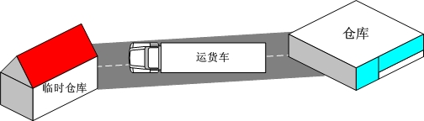
为什么使用 DataAdapter
接合器;转接器
如何将数据库的数据放在 DataSet 中？
DataAdapter
DataSet
数据集
数 据 库
DataAdapter
数据适配器
数据库
DataSet
数据集
Connection
数据库连接
Notes:
用生活案例类比讲解，类比关系：
仓库——数据库
临时仓库——数据集
仓库与临时仓库之间的路——数据库连接
运货车——数据适配器

Slide 8
DataAdapter 对象
不同命名空间的 DataAdapter 对象
命名空间 | 对应的 DataAdapter 对象
System.Data.SqlClient | SqlDataAdapter
System.Data.OleDb | OleDbDataAdapter
System.Data.Odbc | OdbcDataAdapter
System.Data.OracleClient | OracleDataAdapter

Slide 9
DataAdapter 对象
DataAdapter 的主要属性和方法
属性 | 说明
SelectCommand | 从数据库检索数据的 Command 对象
方法 | 说明
Fill | 向 DataSet 中的表填充数据
Update | 将 DataSet 中的数据提交到数据库
Notes:
主要成员

Slide 10
DataAdapter的使用
Command命令对象
查询、修改、删除、插入等命令
构造函数
属性
SqlDataAdapter sda = new SqlDataAdapter(sqlCmd);
SqlDataAdapter sda = new SqlDataAdapter(“SQL语句”,Connection);
SqlDataAdapter sda = new SqlDataAdapter (“SQL语句”,string);
SQL字符串
Connection连接对象
SQL字符串
Connection连接字符串

Slide 11
DataAdapter的使用
属性
InsertCommand:新增数据记录。需要调用ExecuteNonQuery()
UpdateCommand:更新数据记录。需要调用ExecuteNonQuery()
DeleteCommand:删除数据记录。需要调用ExecuteNonQuery()
SelectCommand:查询数据记录。

Slide 12
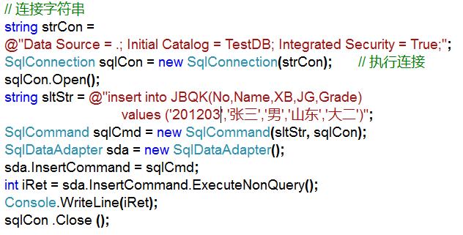
DataAdapter的使用
添加数据
string sltStr=@“insert into JBQK(No,Name,XB,JG,Grade) values ('201101','张三','男','山东','大二')";
SqlCommand sqlCmd = new SqlCommand(sltStr, sqlCon);
SqlDataAdapter sda = new SqlDataAdapter();
sda.InsertCommand= sqlCmd ;
int iRet=sda.InsertCommand.ExecuteNonQuery();

Slide 13
什么是 DataSet 对象
DataSet 数据集
  简单理解为一个临时数据库
  将数据源的数据保存在内存中
  独立于任何数据库
驻留于内存，
临时存储数据
数据源
应用程序
DataSet
类似的关系
工厂的仓库
车间的
临时仓库
生产线
Notes:
利用生活案例工厂仓库、临时仓库、生产线来类比讲解数据源、DataSet、应用程序之间的关系，帮助学员理解。

Slide 14
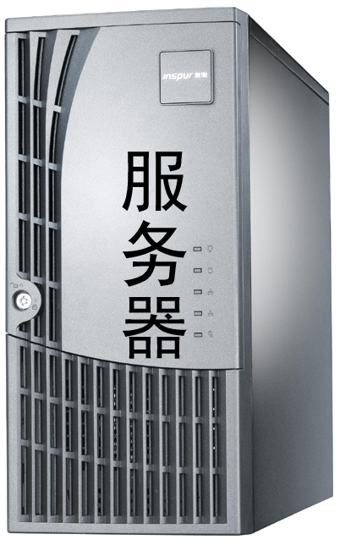

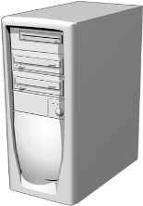
数据集的工作原理
请求数据
传递数据
发送数据
数据集
修改数据集
提交修改后的数据
客户端
Notes:
简单介绍数据集的工作原理

Slide 15
DataSet 的结构2-1
DataSet 的基本结构
数据集
DataSet
数据表的集合
DataTableCollection
数据表
数据列的集合
DataTable
数据行的集合
DataColumnCollection
DataRowCollection
DataRow
数据行
数据列
DataColumn
Notes:
可以类比数据库中库、表、行 、列的关系来讲解。

Slide 16
DataSet 的结构2-2
DataTableCollection
数据表集合
GradeTable
DataTable
数据表
ClassTable
StudentTable
DataColumnCollection
数据列集合
id | name | class | sex
1 | 小菲 | 5 | 女
2 | 小薇 | 3 | 女
3 | 小强 | 6 | 男
DataColumn
数据列
DataRowCollection
数据行集合
DataRow
数据行
Notes:
为了帮助学员理解，以三个具体的表来进一步解释DataSet的结构。

Slide 17
如何填充数据集
使用 DataAdapter 对象填充数据集
DataSet
数据集
DataAdapter 的 Fill() 方法
数 据 库
Connection
使用 Connection 连接数据源
使用 Fill() 方法填充 DataSet 中的表
Notes:
引入为什么要使用

Slide 18


如何创建 DataSet 对象
创建一个 DataSet
  可以指定一个数据集的名称
  如果不指定名称，则默认被设为"NewDataSet"
可选的
DataSet 数据集对象 = new DataSet("数据集的名称字符串");
DataSet dataSet = new DataSet();
DataSet dataSet = new DataSet(“students");

Slide 19
步骤
可以不打开
创建连接字符串—创建连接对象SqlConnection
创建SQL字符串—创建Command对象
根据Command对象创建SqlDataAdapter
创建数据集DataSet
填充数据集Fill :sda.Fill(ds);
客户端对数据集进行操作

Slide 20
DataAdapter的使用
属性
// 连接字符串
string strCon =@"Data Source = DataServer; Initial Catalog = TestDB; Integrated Security = True;";
// 执行连接
SqlConnection sqlCon = new SqlConnection(strCon);
// 查询数据表中的记录
string sltStr = @"Select No, Name, Grade from JBQK";
SqlCommand sqlCmd = new SqlCommand(sltStr, sqlCon);
SqlDataAdapter sda = new SqlDataAdapter(sqlCmd);
DataSet ds = new DataSet();

Slide 21
DataAdapter的使用
属性
// 填充数据集，实质是填充ds中的第0个表
sda.Fill(ds);
string sltResult = ""; // 查询结果字符串
DataTable dt = ds.Tables[0];
Console.WriteLine("基本情况数据表查询结果如下：");
for (int i = 0; i < dt.Rows.Count; i++)
{
// 逐行读取，每行通过字段名字或者索引来访问
sltResult += "第" + (i + 1) + "条记录：" + dt.Rows[i][0].ToString() + "\t" + dt.Rows[i]["Name"].ToString() + dt.Rows[i][2].ToString() + "\n";
}
Console.WriteLine(sltResult);

Slide 22
DataSet中的几个对象
(1) 获取DataSet中的表
① 索引方式：dataset.Tables[i]
② 名称方式：dataset.Tables["TableName"]
(2) 读取table中的行
// table 即DataTable对象
DataRow dr = table.Rows[i];
// i>=0当需要获取所有行时，可以通过Rows.Count属性来遍历。
(3) 读取table中的列
dr.Columns["FieldName"].ToString( );
// dr即DataRow对象
dr.Columns[i].ToString( );

Slide 23
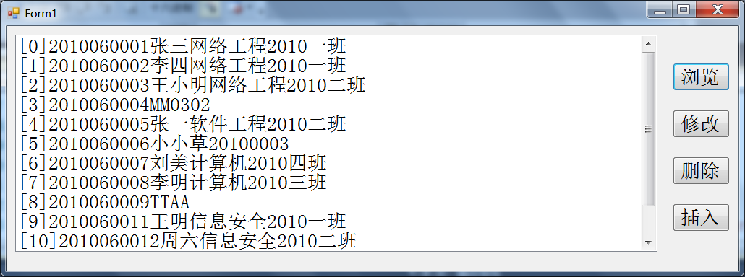
填充数据集
1
创建 SqlDataAdapter 对象
SqlDataAdapter 对象名 =
new SqlDataAdapter(查询用sql语句, 数据库连接);
2
填充 DataSet
DataAdapter对象. Fill(数据集对象, "数据表名称字符串");
演示示例：使用数据集填充显示所有学生信息
Adapter浏览
Notes:
代码示例：MySchool项目的TeacherListForm.cs

Slide 24
如何保存 DataSet 中的数据
把数据集中修改过的数据提交到数据源
DataSet
数据集
数 据 库
Connection
DataAdapter 的 Update() 方法
dataAdapter.Update(dataSet, “students");
调用前，要先设置更新需要的相关命令
可以使用 SqlCommandBuilder 对象
Notes:
这里指讲解最简单的Update一个表，通过SqlCommandBuilder对象来自动生成更新要的相关命令，不用手动一个一个的写，简化操作。

Slide 25
SqlCommandBuilder 对象
利用 SqlCommandBuilder 对象能够自动生成：
  INSERT 命令
  UPDATE 命令
  DELETE 命令
SqlCommandBuilder builder=
new SqlCommandBuilder(已创建的DataAdapter对象);
Notes:
只要让学员了解SqlCommandBuilder对象的作用即可，不需要深入讲解。

Slide 26
保存 DataSet 中的数据
步骤：
1
自动生成用于更新的相关命令
SqlCommandBuilder builder =
new SqlCommandBuilder(已创建的DataAdapter对象);
2
将 DataSet 的数据提交到数据源
DataAdapter对象. Update(数据集对象, "数据表名称字符串");
3
将 DataTable接收更新
DataTable对象. AcceptChanges();

Slide 27
保存 DataSet 中的数据
SqlCommandBuilder builder = new SqlCommandBuilder(dataAdapter);
dataAdapter.Update(dataSet,“students");
//接受更新
DataTable1.AcceptChanges()

Slide 28

小结
DataAdapter 的作用是什么？
使用什么方法填充 DataSet ？
使用什么方法将 DataSet 中数据提交到数据库？

